Slide 1

Seminários do Projeto TETHA
PUCRS-DATACOM-FINEP
Avaliação de Módulos e Proposta de MAC-Ethernet
Equipe PUCRS
Érico Bastos (ebastos@inf.pucrs.br)
Taciano Rodolfo (taciano@inf.pucrs.br)
Guilherme Guindani (ac107029@inf.pucrs.br)
Alzemiro Lucas (ad106639@inf.pucrs.br)
Samuel Marczak (ae106666@inf.pucrs.br)
Leandro Möller (moller@inf.pucrs.br)
Everton Carara (carara@inf.pucrs.br)
Fernando Gehm Moraes (moraes@inf.pucrs.br)
Ney Laert Vilar Calazans(calazans@inf.pucrs.br)
Ricardo Planer(ac107018@inf.pucrs.br)

Slide 2
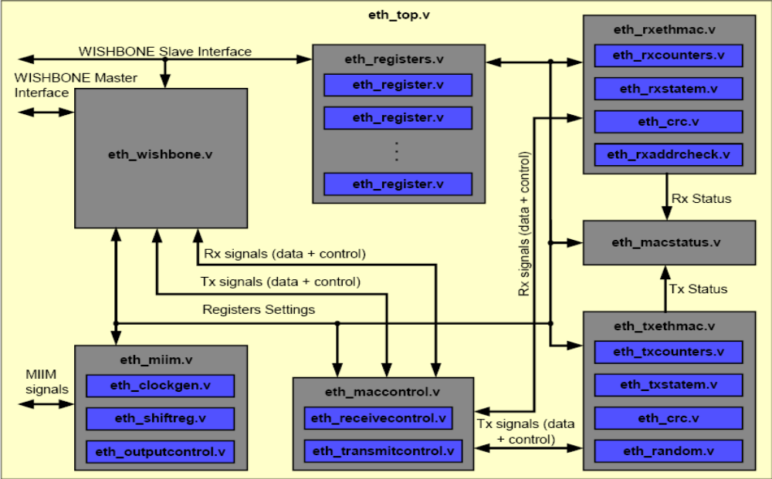
Arquitetura do MAC Ethernet

Slide 3
Funcionamento do RxMAC
O módulo de recepção aguarda pelos dados provindos do PHY.
O PHY sinaliza, através de MRxDV e MRxD[4], a recepção de dados.
O módulo de recepção descarta o pré-âmbulo e delimitador.
Monta os nibbles em bytes e envia-os ao WBI através RxValid e RxData[8].

Slide 4
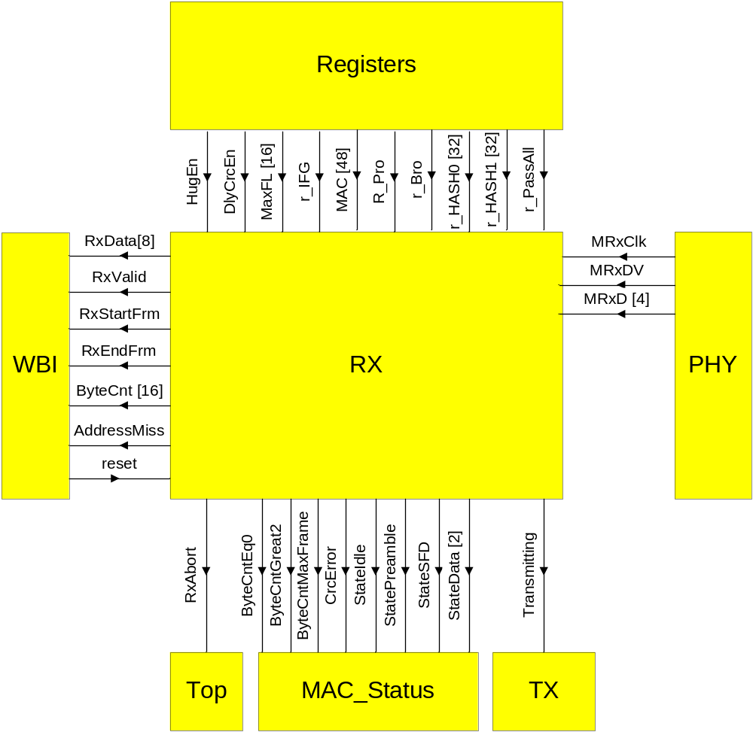
Arquitetura do RxMAC

Slide 5
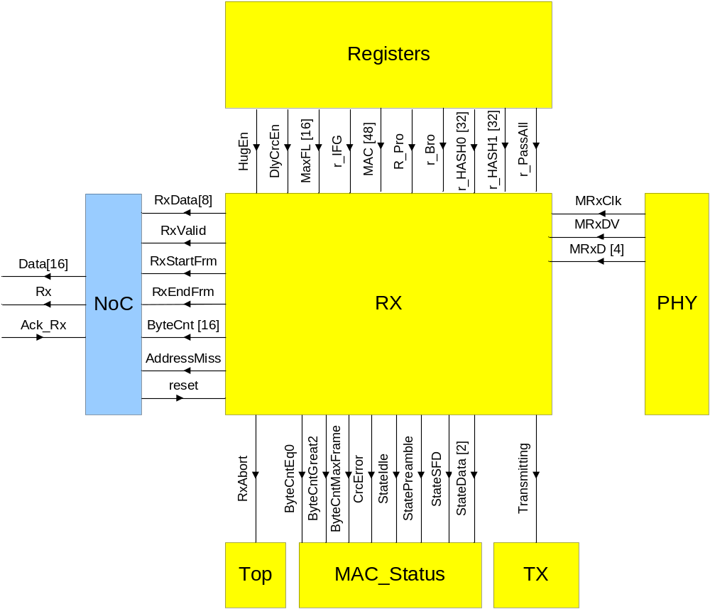
Alteração da arquitetura do RxMAC

